Slide 1
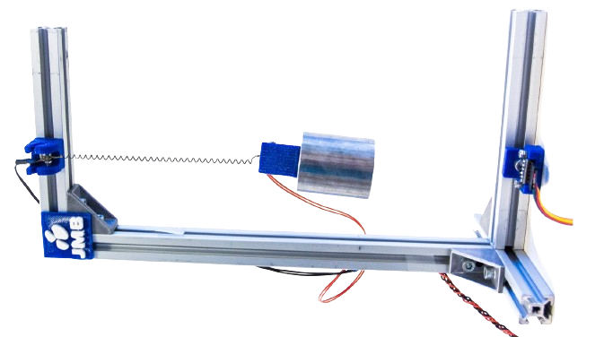
Actionneur AMF
Groupe 3-C
Introduction
ABDEL KADER Omar PASQUE Antoine THEFENNE Luc

Slide 2
Asservissement en position d’un ressort à mémoire de forme
Mesure de la puissance consommé en temps réel
Positionnement du Problème
Mesure de la position en temps réel grâce
Interface Homme machine permettant la commande système

Slide 3

Réalisation
Code STM32
Acquisition en temps réel du capteur de position
La puissance consommée par le circuit à l’aide de la résistance de shunt
Un correcteur PI qui gère un signal PWM adaptatif à partir d’une consigne

Slide 4
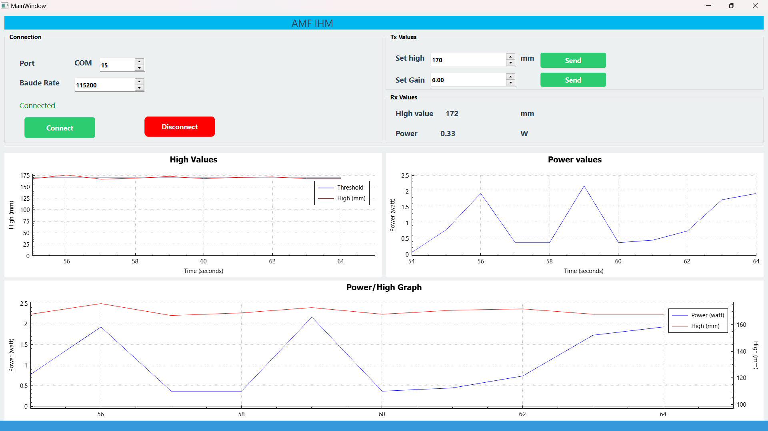
Réalisation
IHM

Slide 5
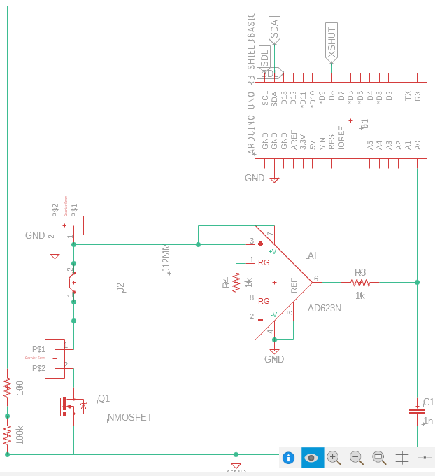
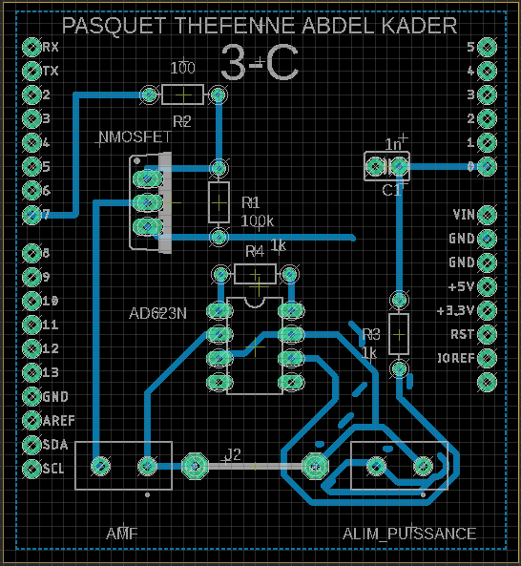
Schématisation et Modélisation sur Eagle
Réalisation Électronique
ALIM
Shunt
AMF

Slide 6
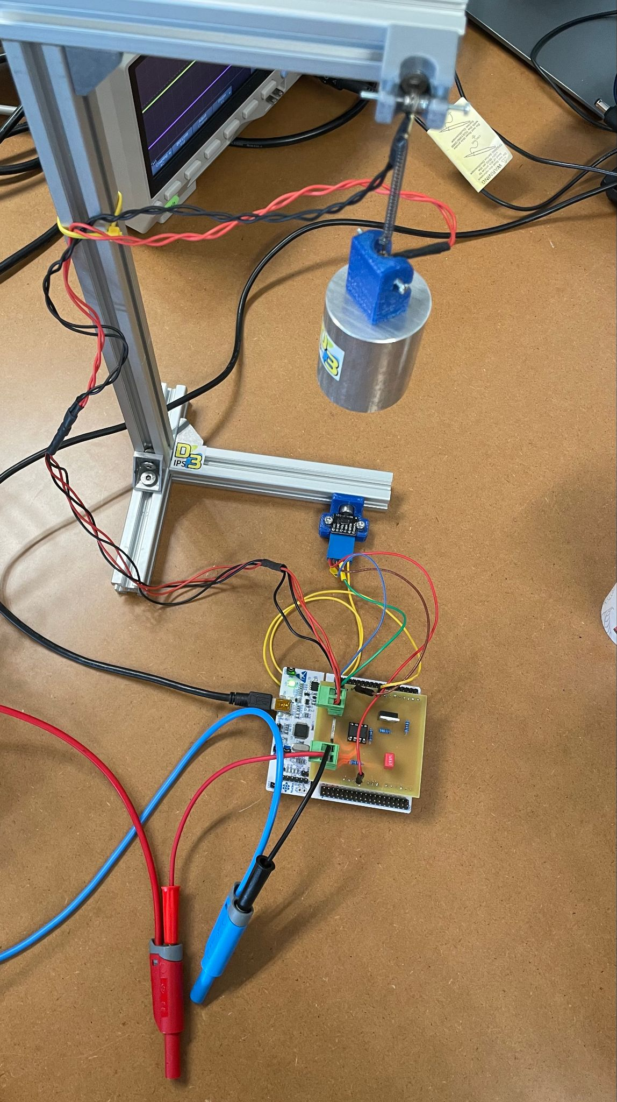
Résultats
Les différents résultats attendus
Étude des performances du correcteur proposé (quels critères utiliser).
Effet des différents termes du correcteur, comparaison entre l'effet théorique attendu et l'effet produit expérimentalement.
Choix d'un réglage de correcteur.
Étude de la précision de la mesure de la puissance de chauffe.

Slide 7
Conclusion
L'ensemble du système fonctionne correctement et les résultats obtenus confirment l'efficacité de notre approche
En perspective, des travaux futurs pourraient se concentrer sur l'amélioration de l'efficacité énergétique

